Slide 1
第一次组会汇报
范家豪
--------
2025/5/6

Slide 2
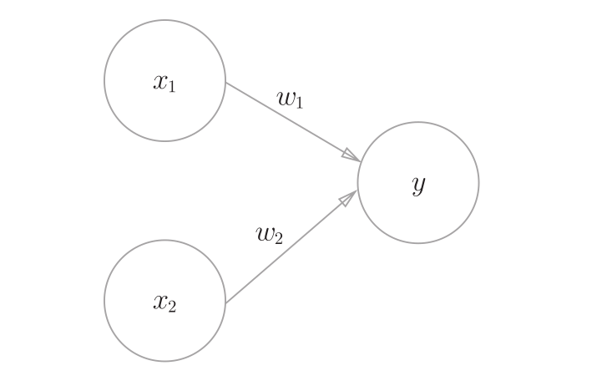

从感知机到神经网络
权重
激活函数
a
偏置
激活值
b

Slide 3
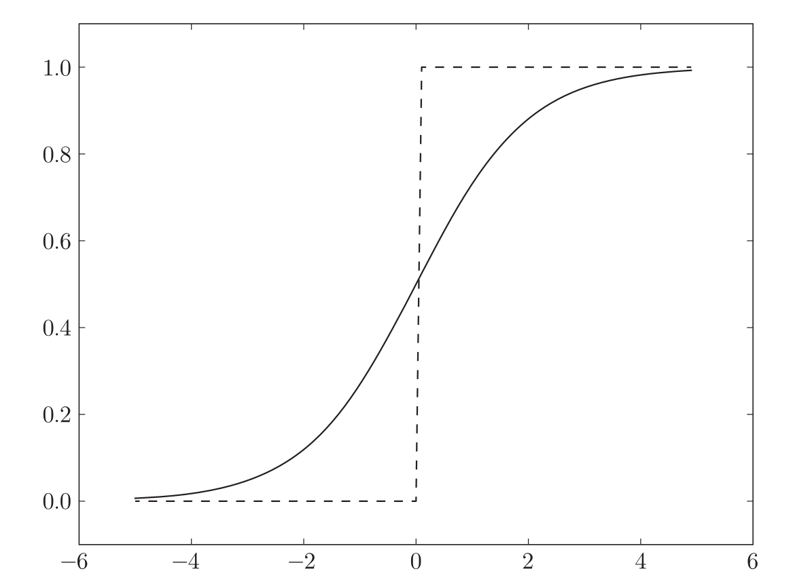
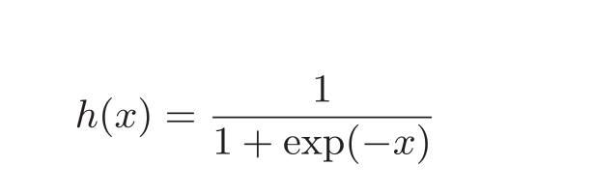
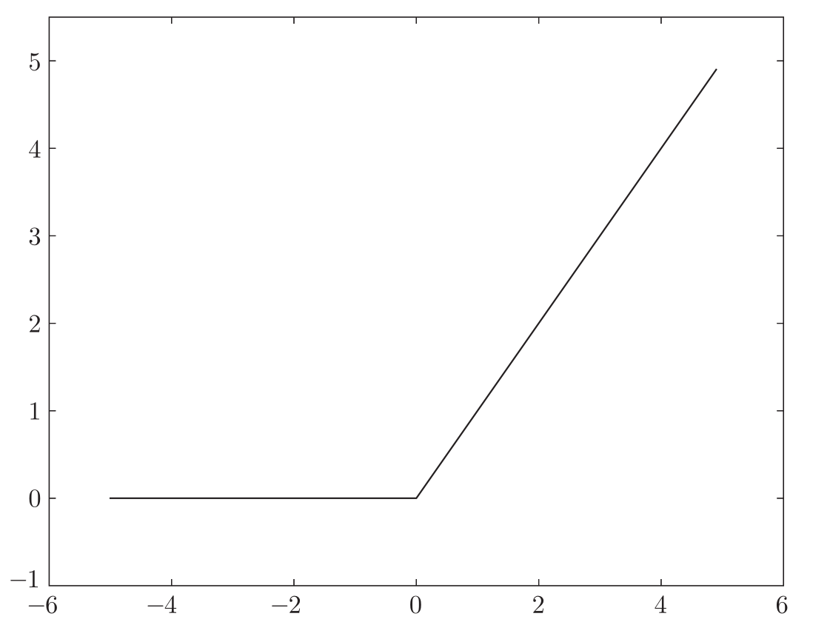
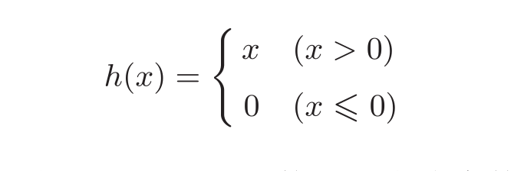

激活函数（非线性）
Sigmoid函数（之前常用）
ReLu函数（现在常用）

Slide 4
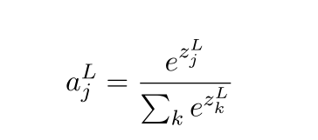
Softmax：适合多分类问题
特点：输出加起来等于1，可以将输出看成概率分布

Slide 5
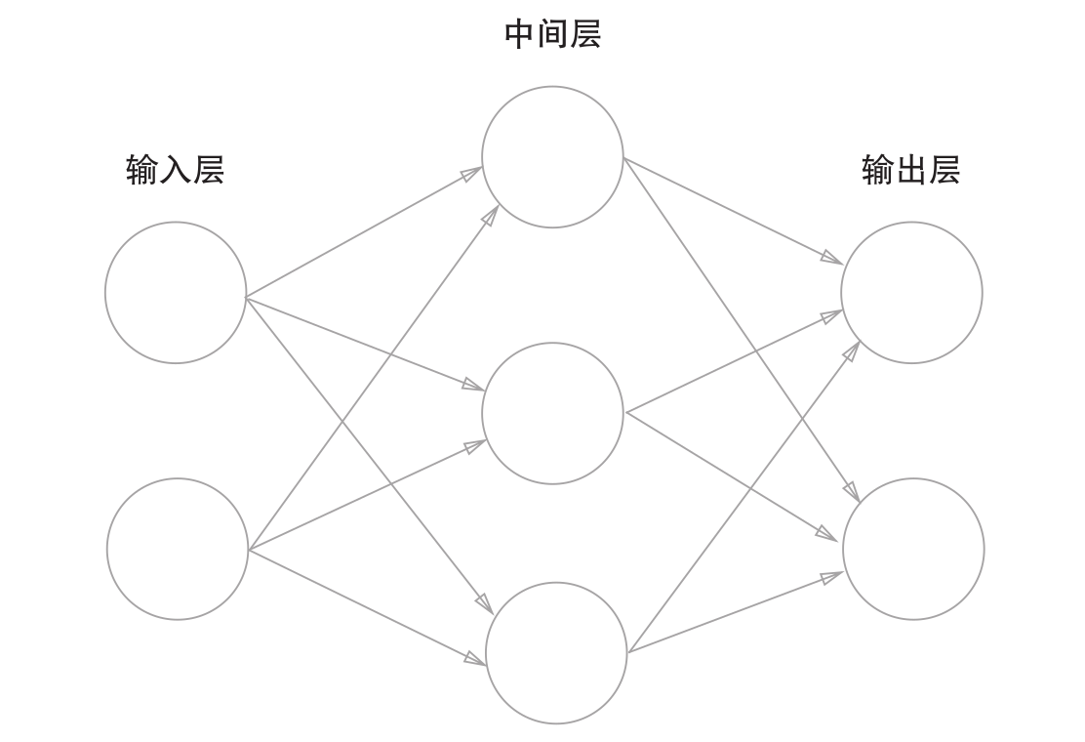
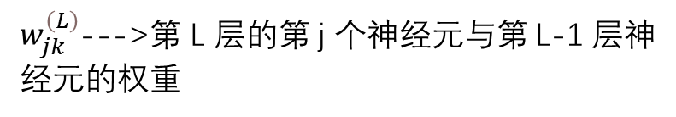
$w_{jk}^{\left(L\right)}$--->第 L 层的第 j 个神经元与第 L-1 层神经元的权重
第0层

Slide 6
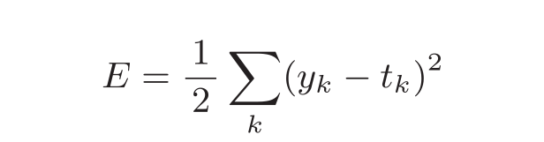
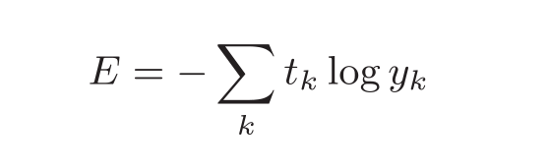
代价函数
1.mse 和非线性激活搭配会导致:
损失函数非凸（Hessian矩阵非半正定），
导致局部最优
2.mse 会导致对极端的惩罚存在边际效应，
不同程度惩罚不够显著，会让概率趋于均匀
MSE
交叉熵代价函数
回归问题
分类问题

Slide 7
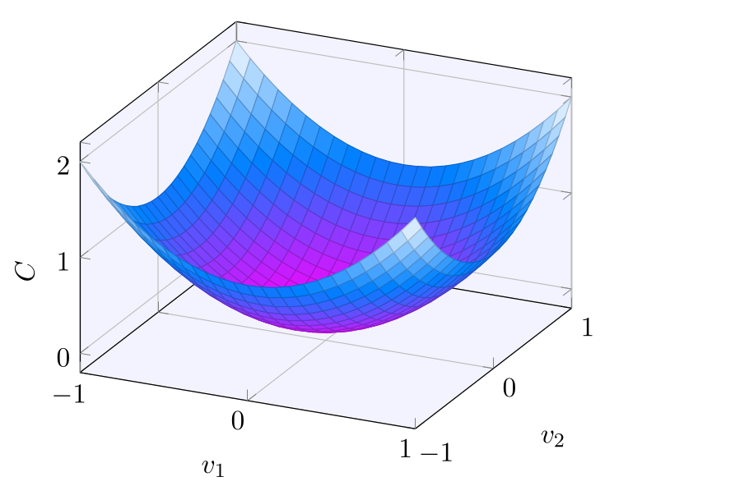
梯度下降

Slide 8
Mini-batch：加速梯度计算，利用gpu并行计算 在线学习：batch=1，噪声更大，内存要求小，但是效率低，波动大，容易发散，对学习率调整要求高 噪声 正则化效果（定性） 鞍点 尖锐/平坦极小值 局部最优 过拟合/良好拟合
噪声的好处：
1.为梯度变化引入随机扰动，可能能帮助模型逃离局部最优；
2.让模型对训练集的数据不过于“亲近”，防止过拟合
3.增强模型的鲁棒性，让模型能够适应噪声，减小噪声的影响。
4.噪声引入的扰动可以让模型更可能收敛到平坦极小值点，增强模型泛化能力
5.噪声能引入正则化效果，可以降低模型对某些参数的依赖，提高模型对更鲁棒的参数的依赖，使得参数规模较小，但更均匀，从而让模型更稳定。

Slide 9
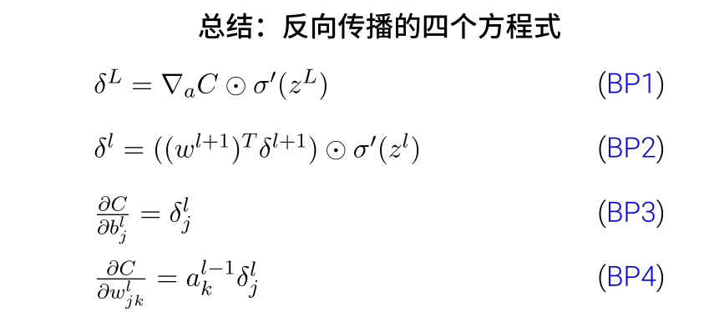
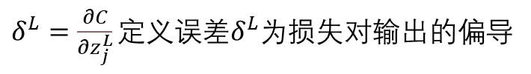
反向传播
$δ^{L}=\frac{∂C}{∂z_{j}^{L}}定义误差δ^{L}为$损失对输出的偏导
计算输出层误差
反向传播误差
利用误差计算损失对偏置的偏导
利用误差计算损失对权重的偏导

Slide 10
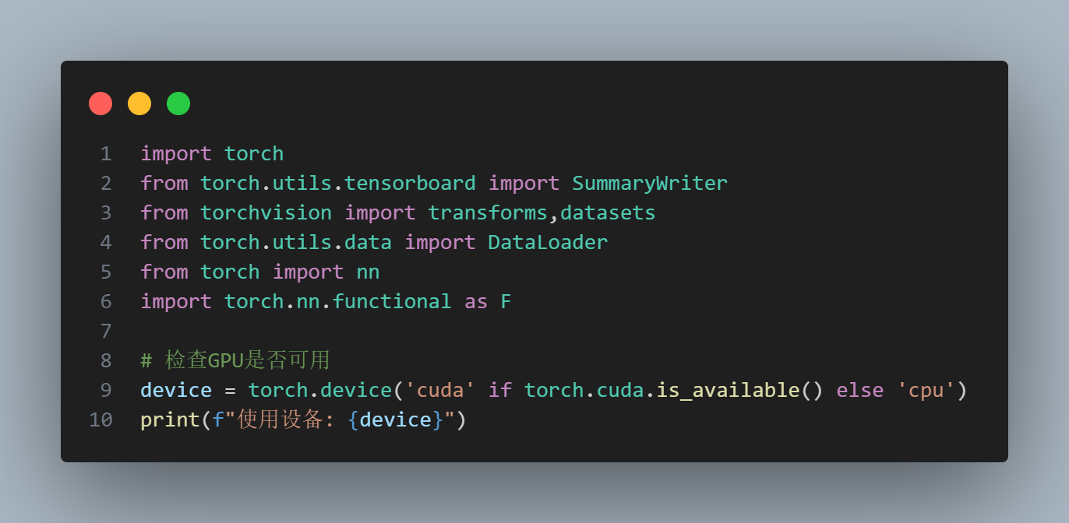
MNIST 0:导入依赖库

Slide 11
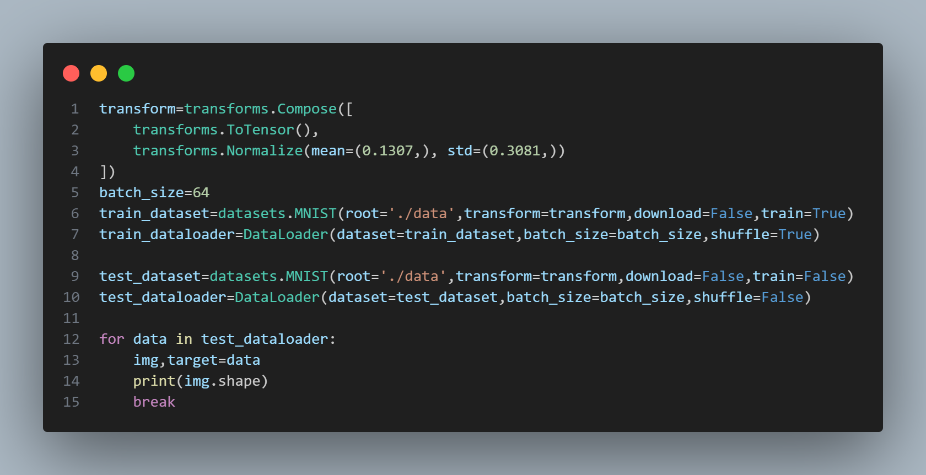
MNIST 1:数据预处理

Slide 12
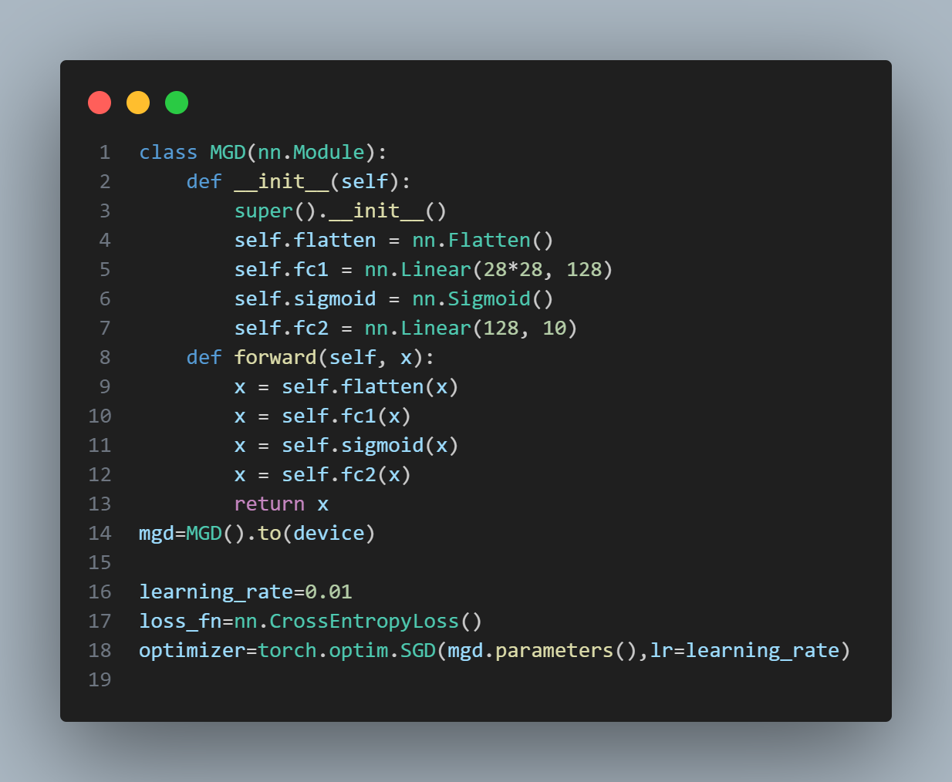
MNIST 2:搭建网络
1.不应该用sigmoid，sigmoid作为隐藏层激活函数，
容易出现梯度消失的情况，而且有指数运算更复杂
2.多分类softmax更好，输出可以看作概率分布，
这里Crossentropyloss自带
3.可以用ReLU作为隐藏层激活函数，优点有：正区间导数
始终为1，不会梯度消失；梯度始终为1，不会饱和，收敛
快；计算简单；让部分神经元不被激活，稀疏化网络激活，
有隐式正则化效果
缺点：当神经元所有权重均为负数，会导致神经元坏死

Slide 13
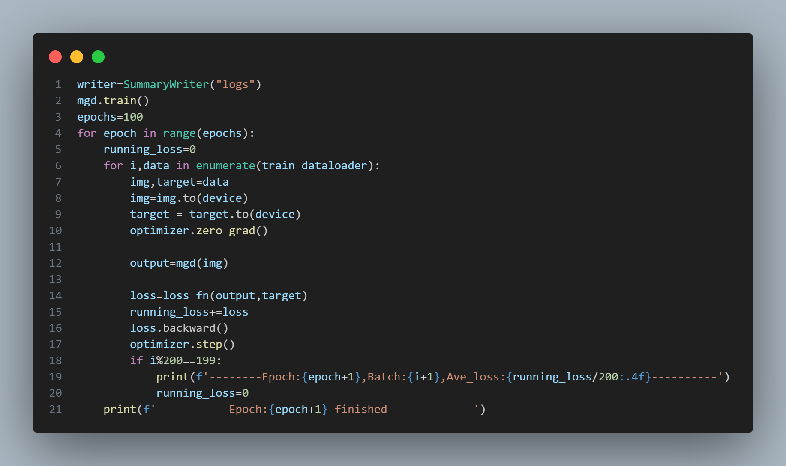
MNIST 3:模型训练

Slide 14
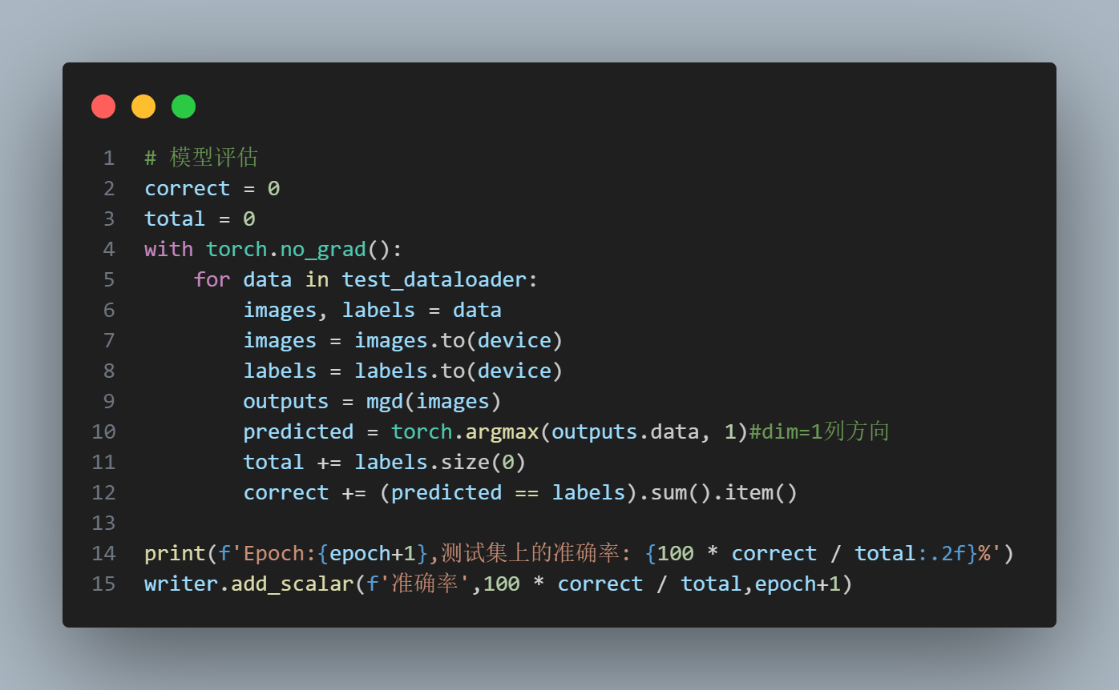


MNIST 4:模型评估

Slide 15
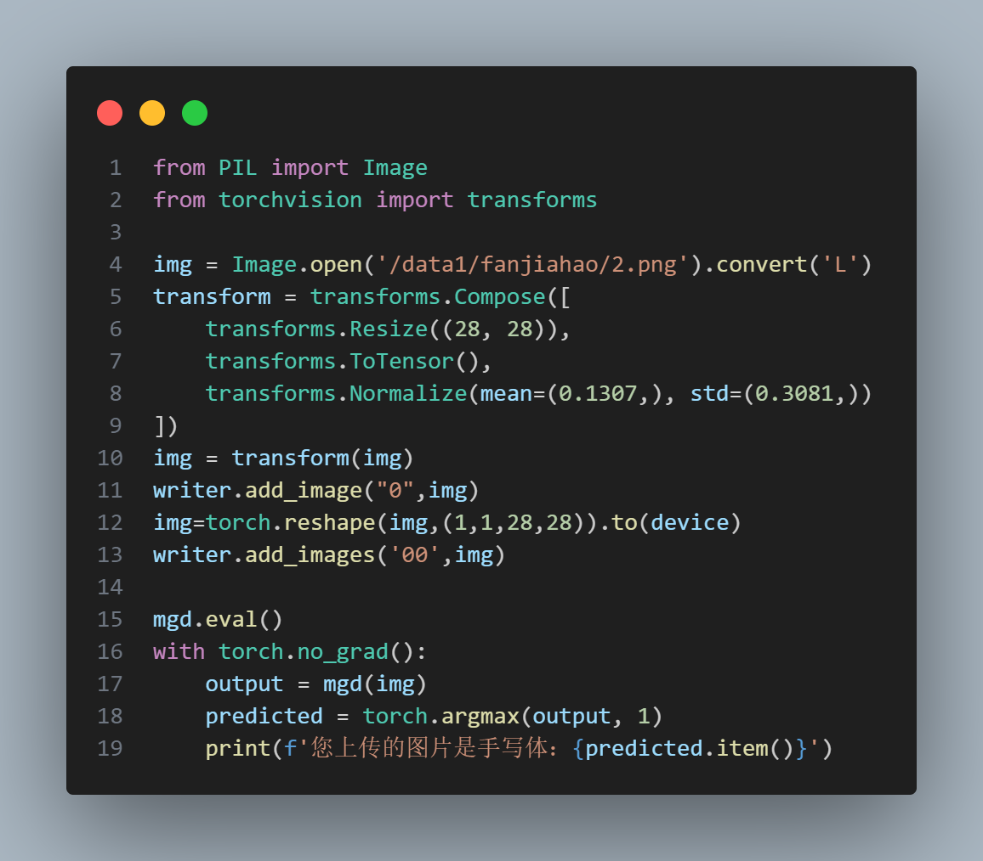


MNIST 5:实测

